Slide 1
TEMA 3: MECANISMOS Y MÁQUINAS
TECNOLOGÍAS 3º ESO
IES EDUARDO VALENCIA

Slide 2
ÍNDICE
DEFINICIÓN DE MECANISMOS
PALANCAS
POLEAS Y POLIPASTOS
PLANO INCLINADO, CUÑA Y TORNILLO
MECANISMOS DE TRANSMISIÓN Y TRANSFORMACIÓN
MÁQUINAS TÉRMICAS
MOTORES PARA VOLAR

Slide 3
1.MECANISMOS Y MÁQUINAS
UN MECANISMO ES UN ELEMENTO AL QUE SE LE APLICA UNA FUERZA Y LA UTILIZA PARA TRANSMITIR MOVIMIENTO, O AUMENTAR O DISMINUIR LA FUERZA O LA VELOCIDAD.
LAS MÁQUINAS ESTÁN CONSTITUÍDAS POR MECANISMOS.

Slide 4
2. PALANCAS.
UNA PALANCA ES UN MECANISMO PORQUE TRANSFORMA LA FUERZA NECESARIA PARA LEVANTAR UN PESO, REDUCIÉNDOLA O AUMENTÁNDOLA.
ESTÁ FORMADA POR UNA BARRA RÍGIDA Y UN PUNTO DE APOYO.

Slide 5
2. PALANCAS.
LEY DE LA PALANCA:
FUERZAxBrazoF=RESISTENCIAxBrazoR

Slide 6
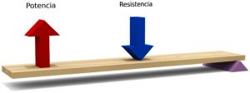
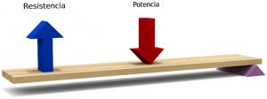
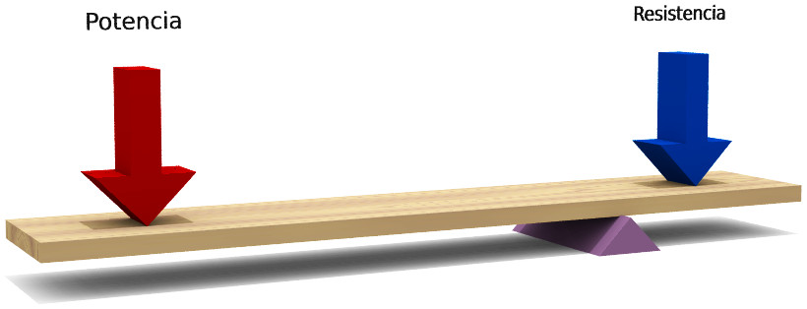
2. PALANCAS.
TIPOS DE PALANCAS:
PRIMER GRADO
SEGUNDO GRADO
TERCER GRADO
TIPO ESPECIAL: PALANCAS ARTICULADAS.

Slide 7
3. POLEAS Y POLIPASTOS
UNA POLEA ES UNA RUEDA CON UNA HENDIDURA POR LA QUE PASA UNA CUERDA
UN POLIPASTO ES UN CONJUNTO DE POLEAS COMBINADAS.

Slide 8
3. POLEAS Y POLIPASTOS
EN EL CASO DE LAS POLEAS, LA FUERZA NECESARIA PARA ELEVAR UN PESO ES PRECISAMENTE IGUAL O SUPERIOR AL PESO QUE QUEREMOS SUBIR.

Slide 9
3. POLEAS Y POLIPASTOS
EN EL CASO DE LOS POLIPASTOS, LA FUERZA NECESARIA PARA VENCER UNA RESISTENCIA SE DIVIDE POR LA MITAD CADA VEZ QUE AÑADIMOS UNA POLEA MÓVIL

Slide 10
3. POLEAS Y POLIPASTOS
UN TORNO ES UN CILINDRO CON UNA MANIVELA PARA HACERLO GIRAR, Y QUE VA ENROLLANDO UNA CUERDA.
EN UN TORNO:
FUERZA*BRAZO DE MANIVELA=RESISTENCIA*RADIO DEL CILINDRO

Slide 11
4. PLANO INCLINADO, CUÑA Y TORNILLO
UN PLANO INCLINADO ES UNA RAMPA PARA ELEVAR CARGAS CON MENOS ESFUERZO. PARA ELEVAR UN PESO R A UNA ALTURA DETERMINADA, LA FUERZA NECESARIA SERÁ:
F=R*(a/b)
a= ALTURA A QUE ELEVAMOS LA CARGA
b= DISTANCIA QUE RECORREMOS EN LA RAMPA

Slide 12
4. PLANO INCLINADO, CUÑA Y TORNILLO
UNA CUÑA ES UN PLANO INCLINADO DOBLE PARA PENETRAR EN SUPERFICIES.
LA CUÑA PENETRA MÁS FÁCILMENTE CUANTO MÁS ESTRECHA Y LARGA ES.

Slide 13
4. PLANO INCLINADO, CUÑA Y TORNILLO
EL PRINCIPIO DEL TORNILLO ES EL DEL PLANO INCLINADO, PERO ENROSCADO SOBRE UN CILINDRO. AL IR ATORNILLANDO, SE VA MULTIPLICANDO LA FUERZA APLICADA, DADO QUE CADA FILETE DE LA ROSCA HACE DE CUÑA.

Slide 14
5. MECANISMOS DE TRANSMISIÓN
LAS MÁQUINAS SIMPLES (QUE HEMOS VISTO HASTA AHORA) SÓLO REDUCEN O MULTIPLICAN LA FUERZA.
LOS MECANISMOS DE TRANSMISIÓN TRABAJAN TRANSMITIENDO MOVIMIENTO (OJO,ESTO ES PREGUNTA DE EXAMEN).

Slide 15
5. MECANISMOS DE TRANSMISIÓN
TRANSMISIÓN POR ENGRANAJES
UTILIZAMOS RUEDAS DENTADAS O ENGRANAJES
CADA ENGRANAJE AÑADIDO INVIERTE EL SENTIDO DE GIRO DEL MOVIMIENTO
EL ENGRANAJE CON MÁS DIENTES, SIEMPRE GIRA MÁS LENTO, PERO TIENE MÁS FUERZA.
Z1*ω1=Z2*ω2
Z= Nº de dientes
ω= Velocidad angular (revoluciones por minuto)

Slide 16
5. MECANISMOS DE TRANSMISIÓN
TRANSMISIÓN POR POLEAS Y CORREA
UTILIZAMOS POLEAS QUE SE COMUNICAN EL MOVIMIENTO A TRAVÉS DE UNA CORREA
EN ESTOS CASOS, NO SE INVIERTE EL SENTIDO DE MOVIMIENTO (SALVO QUE CRUCEMOS LA POLEA)
LA POLEA MÁS GRANDE, SIEMPRE GIRA MÁS LENTO, PERO TIENE MÁS FUERZA.
Φ1*ω1=Φ2*ω2
Φ= Diámetro de la polea (mm)
ω= Velocidad angular (revoluciones por minuto)

Slide 17
5. MECANISMOS DE TRANSMISIÓN
TRANSMISIÓN POR CADENA
UTILIZAMOS ENGRANAJES QUE SE COMUNICAN EL MOVIMIENTO A TRAVÉS DE UNA CADENA
EN ESTOS CASOS, NO SE INVIERTE EL SENTIDO DE MOVIMIENTO
LA RUEDA DENTADA MÁS GRANDE, SIEMPRE GIRA MÁS LENTO, PERO TIENE MÁS FUERZA.
Z1*ω1=Z2*ω2
Z= Nº de dientes del engranaje
ω= Velocidad angular (revoluciones por minuto)

Slide 18
5. MECANISMOS DE TRANSMISIÓN
TORNILLO SIN FIN Y RUEDA
EN ESTE SISTEMA, POR CADA VUELTA QUE DA EL TORNILLO SIN FIN, LA RUEDA (ENGRANAJE) SÓLO AVANZA UN DIENTE.
EL TORNILLO SIN FIN PUEDE HACER GIRAR LA RUEDA, PERO NO AL REVÉS.
ESTE SISTEMA ES UN GRAN REDUCTOR DE VELOCIDAD

Slide 19
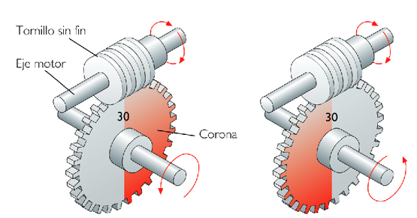

Slide 20
5. MECANISMOS DE TRANSMISIÓN
RELACIÓN DE TRANSMISIÓN
ES UN NÚMERO QUE SE OBTIENE DIVIDIENDO LA VELOCIDAD DEL ELEMENTO CONDUCIDO POR LA VELOCIDAD DEL ELEMENTO CONDUCTOR:
r=ωconducida/ωmotriz

Slide 21
5. MECANISMOS DE TRANSMISIÓN
SI r>1: ωconducida>ωmotriz y estamos ante un sistema multiplicador de velocidad
SI r<1: ωconducida<ωmotriz y estamos ante un sistema reductor de velocidad

Slide 22
5. MECANISMOS DE TRANSMISIÓN
TRENES DE MECANISMOS: SON CONJUNTOS DE VARIOS MECANISMOS SIMPLES ACOPLADOS

Slide 23
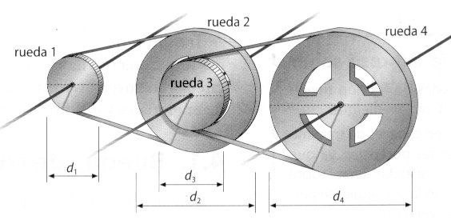

Slide 24
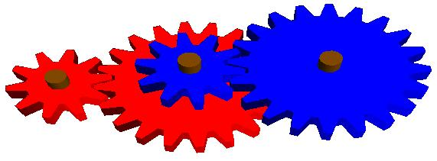

Slide 25
5. MECANISMOS DE TRANSMISIÓN
MECANISMOS DE TRANSFORMACIÓN
DENTRO DE LOS MECANISMOS, SE CONSIDERAN MECANISMOS DE TRANSFORMACIÓN AQUELLOS QUE CAMBIAN EL TIPO DE MOVIMIENTO (LINEAL, CIRCULAR, LINEAL ALTERNATIVO...)

Slide 26
5. MECANISMOS DE TRANSMISIÓN
SISTEMA PIÑÓN-CREMALLERA
EL PIÑÓN ES UN ENGRANAJE (MOVIMIENTO CIRCULAR) QUE ARRASTRA A UNA BARRA DENTADA (MOVIMIENTO LINEAL)

Slide 27
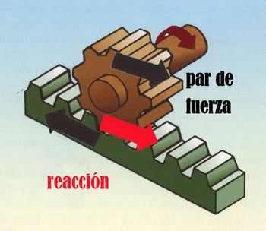

Slide 28
5. MECANISMOS DE TRANSMISIÓN
SISTEMA HUSILLO-TUERCA
EL HUSILLO ES UN EJE ROSCADO (TORNILLO LARGO) QUE GIRA, Y QUE VA OBLIGANDO A LA TUERCA ENROSCADA A DESPLAZARSE LINEALMENTE.

Slide 29
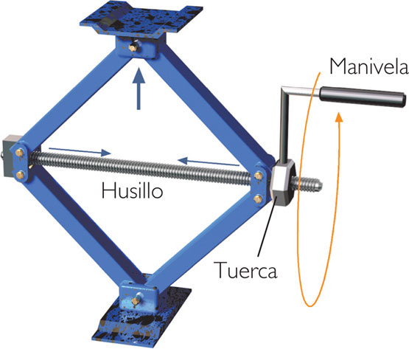

Slide 30
5. MECANISMOS DE TRANSMISIÓN
SISTEMA BIELA-MANIVELA
ES UN SISTEMA FORMADO POR DOS BARRAS, UNA QUE GIRA (MANIVELA) QUE VA UNIDA A OTRA QUE SE DESPLAZA POR UNA GUÍA (BIELA).
ESTE SISTEMA TRANSFORMA EL MOVIMIENTO CIRCULAR EN MOVIMIENTO LINEAL ALTERNATIVO O DE VAIVÉN

Slide 31
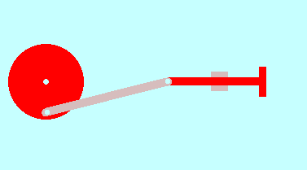

Slide 32
5. MECANISMOS DE TRANSMISIÓN
RUEDA EXCÉNTRICA
LA EXCÉNTRICA ES UNA RUEDA QUE TIENE UNA BARRA RÍGIDA UNIDA A UN PUNTO DE SU PERIFERIA.
ESTE SISTEMA TRANSFORMA MOVIMIENTOS CIRCULARES EN LINEALES ALTERNATIVOS (PERO NO PUEDE HACERLO AL REVÉS).

Slide 33
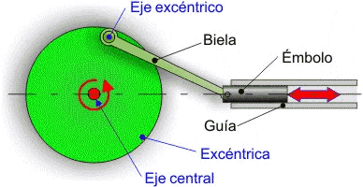

Slide 34
5. MECANISMOS DE TRANSMISIÓN
CIGÜEÑAL
ESTÁ FORMADO POR UN CONJUNTO DE MANIVELAS ACOPLADAS A SUS CORRESPONDIENTES BIELAS.
ESTE SISTEMA PUEDE TRANSFORMAR MOVIMIENTOS CIRCULARES EN LINEALES ALTERNATIVOS O AL REVÉS.

Slide 35
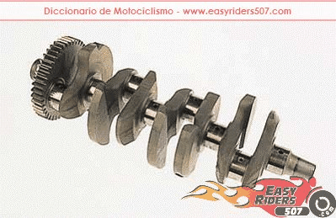

Slide 36
5. MECANISMOS DE TRANSMISIÓN
LEVA Y SEGUIDOR
UNA LEVA ES UNA PIEZA EN FORMA DE HUEVO, QUE GIRA. EL ELEMENTO QUE REPOSA SOBRE LA LEVA (EL SEGUIDOR), NOS DA UN MOVIMIENTO LINEAL ALTERNATIVO CUANDO HACEMOS GIRAR LA LEVA (NO PUEDE FUNCIONAR AL REVÉS).
LA LEVA PUEDE SER SUSTITUÍDA POR UNA RUEDA EXCÉNTRICA.

Slide 37
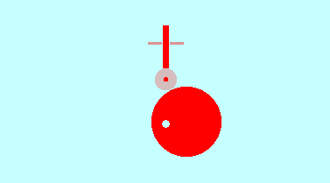

Slide 38
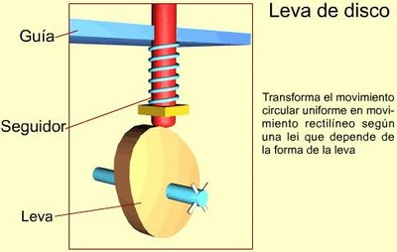

Slide 39
6. MÁQUINAS TÉRMICAS
LAS MÁQUINAS TÉRMICAS TRANSFORMAN LA ENERGÍA TÉRMICA (CALOR) EN ENERGÍA MECÁNICA (MOVIMIENTO).
PUEDEN SER DE COMBUSTIÓN EXTERNA (EL COMBUSTIBLE SE QUEMA FUERA DE LA MÁQUIINA) O DE COMBUSTIÓN INTERNA.

Slide 40
6. MÁQUINAS TÉRMICAS
LA MÁQUINA DE COMBUSTIÓN EXTERNA ES LA MÁQUINA DE VAPOR. CALIENTA AGUA HASTA QUE SE TRANSFORMA EN VAPOR A PRESIÓN, QUE MUEVE UNA TURBINA.

Slide 41
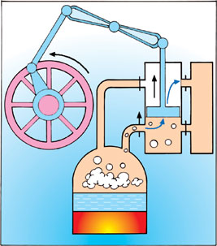

Slide 42
6. MÁQUINAS TÉRMICAS
LAS MÁQUINAS DE COMBUSTIÓN INTERNA SON LOS MOTORES DE GASOLINA Y GASOIL. PUEDEN SER DE 4 TIEMPOS Y DE 2 TIEMPOS.

Slide 43
6. MÁQUINAS TÉRMICAS
MÁQUINAS DE 4 TIEMPOS:
ADMISIÓN: entra el aire y el combustible
COMPRESIÓN: se comprime la mezcla
EXPLOSIÓN: la mezcla explota e impulsa el cilindra
ESCAPE: la mezcla agotada se expulsa

Slide 44
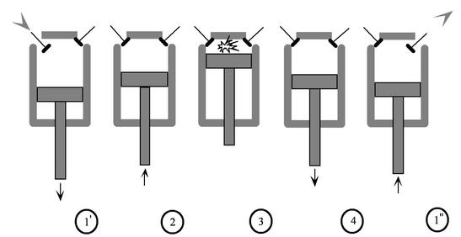

Slide 45
6. MÁQUINAS TÉRMICAS
MÁQUINAS DE 2 TIEMPOS:
COMPRESIÓN-EXPLOSIÓN
ESCAPE-COMPRESIÓN

Slide 46
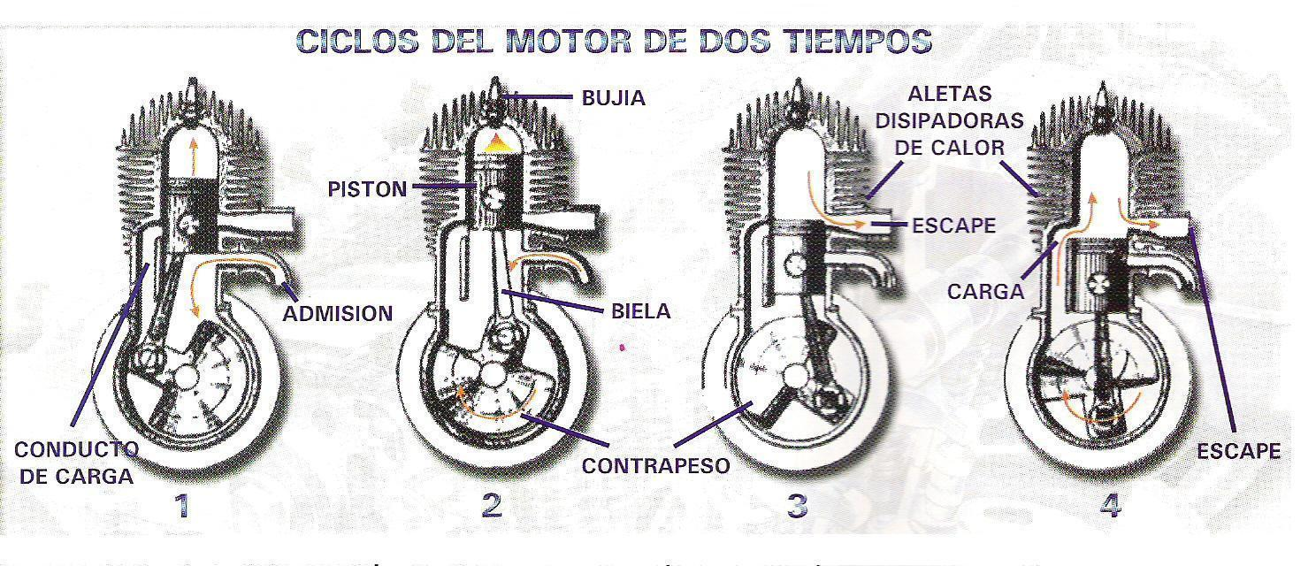

Slide 47
7. MOTORES PARA VOLAR
PRINCIPIO DE ACCIÓN Y REACCIÓN:
CADA VEZ QUE REALIZAMOS UNA FUERZA SOBRE ALGO, ESE ALGO REALIZA LA MISMA FUERZA CONTRA NOSOTROS.
POR ESE PRINCIPIO, CUANDO UN OBJETO CHOCA CONTRA UNA SUPERFICIE DURA, REBOTA.

Slide 48
7. MOTORES PARA VOLAR
COHETE: ES UN REACTOR QUE LLEVA EN 2 TANQUES EL COMBUSTIBLE Y EL COMBURENTE (OXÍGENO)
mgas*vgas=mcohete*vcohete

Slide 49
7. MOTORES PARA VOLAR
TURBORREACTOR
CON TURBINA
TURBOFAN
TURBOHÉLICE
MOTORES DE AVIONES
ESTATORREACTOR
SIN TURBINA
PULSORREACTOR

Slide 50
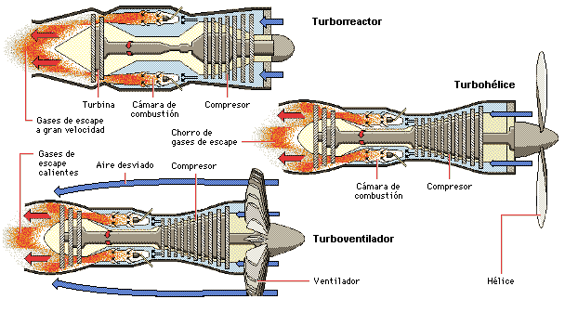

Slide 51
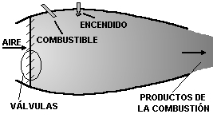

Slide 52
7. MOTORES PARA VOLAR
COHETE: ES UN REACTOR QUE LLEVA EN 2 TANQUES EL COMBUSTIBLE Y EL COMBURENTE (OXÍGENO)
mgas*vgas=mcohete*vcohete

